Slide 1
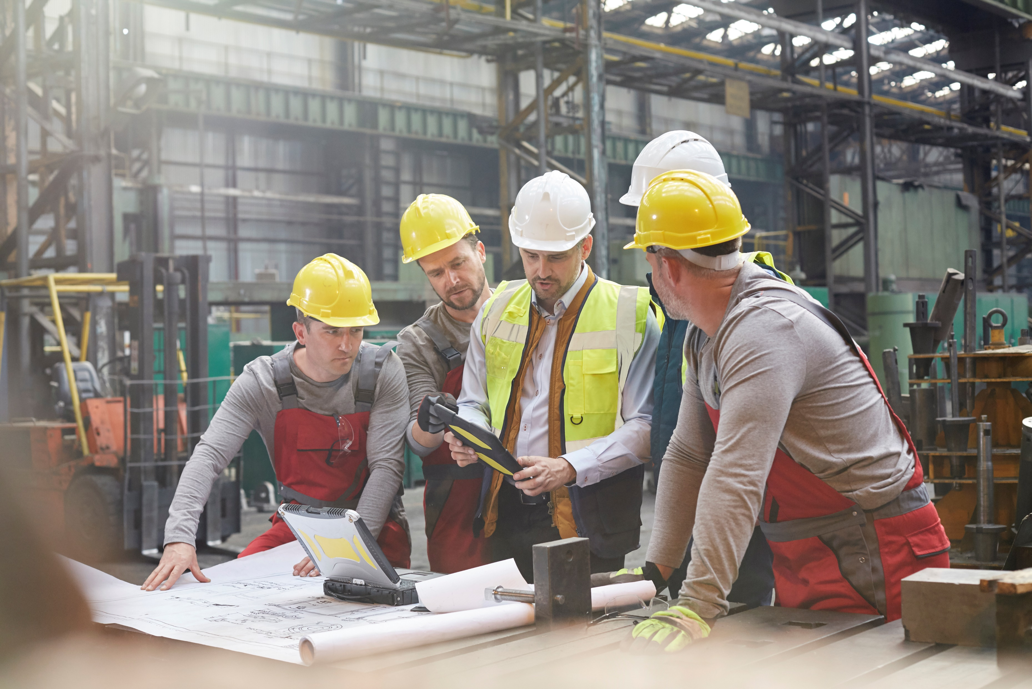
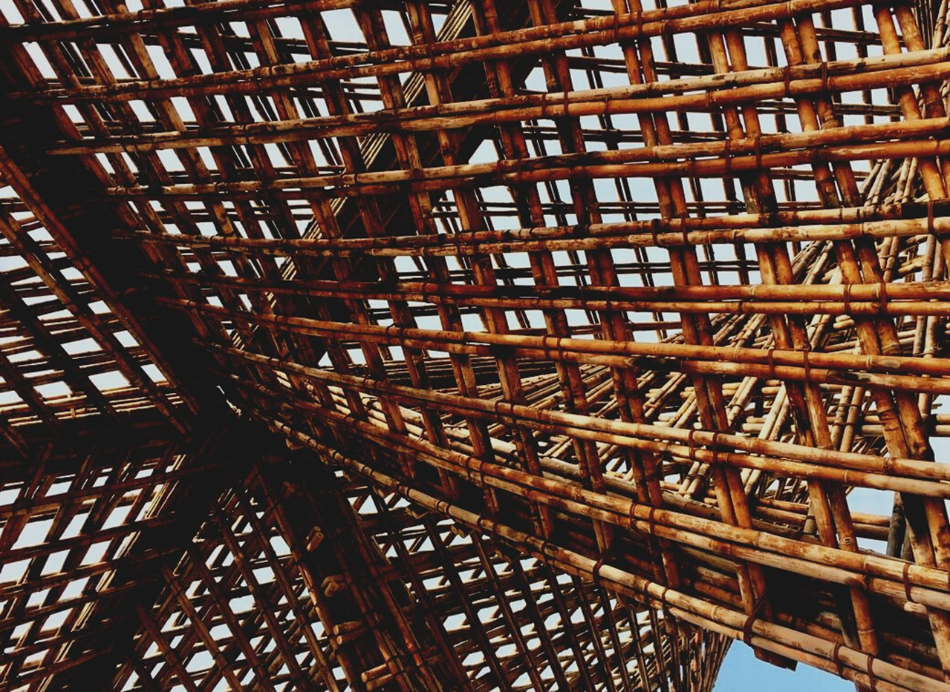
02-1 / LU3: GESTIÓN DE MONTAJE DE CONSTRUCCIÓN DE MADERA IN SITU
PLANIFICACIÓN DEL TRABAJO Y GESTIÓN DE EQUIPOS

Slide 2
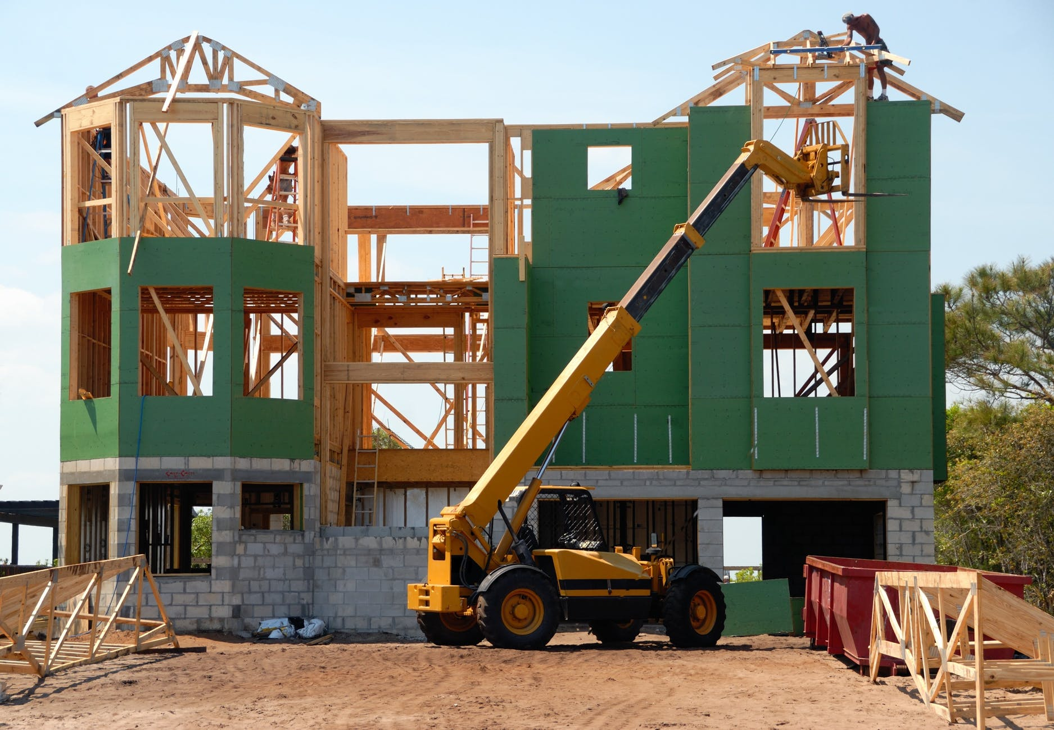
RESUMEN DE LA PRESENTACIÓN
Temas tratados
Introducción
Gestión del trabajo
Beneficios de una buena gestión
Preguntas frecuentes

Slide 3
Introducción
La persona que realiza el proyecto de construcción debe liderar y dirigir el proyecto en su conjunto, lo que tiene en cuenta tanto la planificación del proyecto, las adquisiciones y las necesidades de tiempo necesarias para las fases de construcción.
Justo al inicio del proyecto, se debe llegar a un acuerdo sobre cómo se producirá el contenido del diseño, controlando la calidad y el cronograma.
Los proyectos modelados de datos actuales determinan las prácticas de modelado de datos en la medida en que éstos estén disponibles para el proyecto, por ejemplo, en cálculo, prefabricación, construcción y supervisión.
3

Slide 4
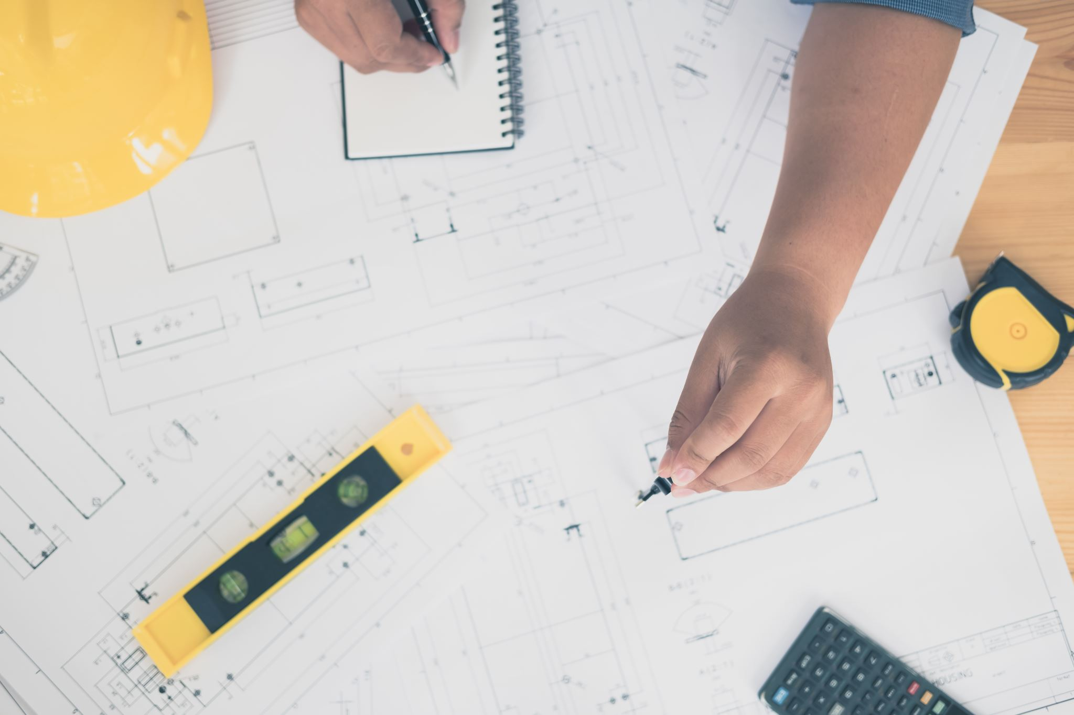
Gestión del trabajo
La gestión se basa en:
Personas líderes
Gestión del trabajo
Gestión de redes de equipos
Planificación
Manejo de casos:
Administración de diseño
Flujos de material
Base de datos electrónica
Gestión y almacenamiento de datos entrantes
4

Slide 5
Los beneficios de una buena gestión
PRODUCTIVIDAD
EFICIENCIA
Con una buena planificación, las situaciones problemáticas futuras se pueden minimizar y la gerencia puede hacer que el proyecto sea rítmico en el momento adecuado con los recursos del tamaño adecuado.
Parte del trabajo se realiza de antemano como preparación previa, y se reduce el desmantelamiento y la reconstrucción.
MEDIO AMBIENTE
COSTOS
Una buena planificación y gestión reduce la pérdida de material, lo que reduce la cantidad de residuos generados en el sitio.
Los costos se reducen con menos requisitos de almacenamiento, menos desperdicio de material y una mayor eficiencia en el trabajo.

